Slide 1
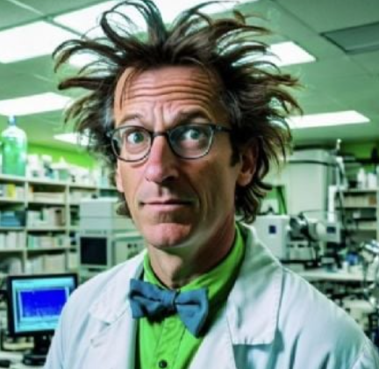
User Persona: Bruno Díaz
Bruno Díaz
Doctor en Historia
HÁBITOS DE COMPRA
Realiza compras meditadas. Compara precios y opciones antes de decidir. Prefiere comercio online, por tiempo.
¿QUÉ PIENSA?
Debemos impulsar y participar en actividades culturales para promover la cultura y el sentido de comunidad,
METAS Y OBJETIVOS
Realizar descubrimientos que aporten a la sociedad
Mantener un flujo de trabajo ético
Que sus proyectos reflejan el contexto socio-cultural que lo rodea.
Inspirar a nuevas generaciones a tener conciencia social.
REDES SOCIALES
BIOGRAFÍA
Profesional con amplia trayectoria en el sector social, siempre atento de los eventos y reacciones de la comunidad actual. Busca constantemente innovar en sus campañas y liderar equipos de alto rendimiento.
Linkedin
Gmail
JStore
Twitter
Reddit
GUSTOS Y AFICIONES
Edad:
55 años
Sexo:
Masculino
Estado Civil:
Soltero
País:
Chile
Educación:
Postgrado
Ocupación:
Asistente de Investigación
palette
photo_camera
public
USOS REDES SOCIALES
Arte
Fotografía
Cultura
linkedin
20%
business_center
auto_stories
psychology
Twitter
40%
Gmail
25%
Reddit
8%
Historia
Leer
Idiosincracia
JStore 7%

